Slide 2
Aim
To follow a familiar story in French.
Success Criteria
I can understand and join in with a story.
I can recognise and repeat key vocabulary in a story.

Slide 3











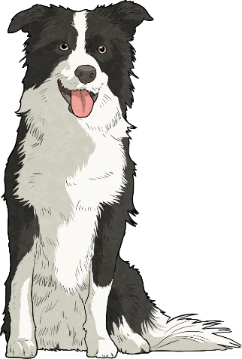
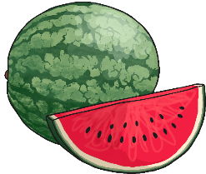
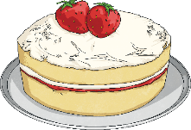

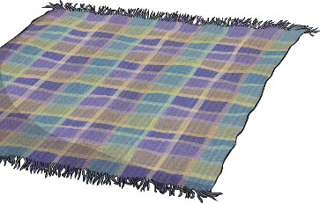






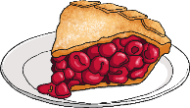
French
French
English
English
The Very Greedy Dog
Le chien très gourmand

Slide 4



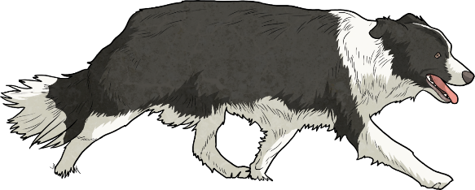
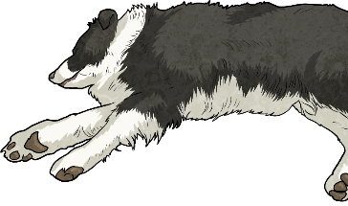
French
French
English
English
The Very Greedy Dog
Le chien très gourmand

Slide 5


French
French
English
English
The Very Greedy Dog
Le chien très gourmand

Slide 6
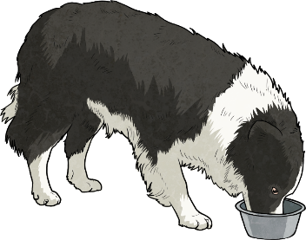

French
French
English
English
The Very Greedy Dog
Le chien très gourmand
9:00

Slide 7
French
French
English
English
The Very Greedy Dog
Le chien très gourmand

Slide 8

French
French
English
English
The Very Greedy Dog
Le chien très gourmand
10:00

Slide 9
French
French
English
English
The Very Greedy Dog
Le chien très gourmand

Slide 10

French
French
English
English
The Very Greedy Dog
Le chien très gourmand
11:00

Slide 11
French
French
English
English
The Very Greedy Dog
Le chien très gourmand

Slide 12



French
French
English
English
The Very Greedy Dog
Le chien très gourmand
12:00

Slide 13
French
French
English
English
The Very Greedy Dog
Le chien très gourmand

Slide 14



French
French
English
English
The Very Greedy Dog
Le chien très gourmand
13:00

Slide 15
French
French
English
English
The Very Greedy Dog
Le chien très gourmand

Slide 16
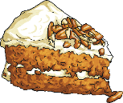



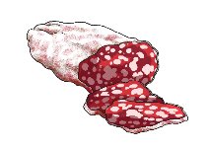
French
French
English
English
The Very Greedy Dog
Le chien très gourmand
14:00

Slide 17
French
French
English
English
The Very Greedy Dog
Le chien très gourmand

Slide 18





French
French
English
English
The Very Greedy Dog
Le chien très gourmand
15:00

Slide 19
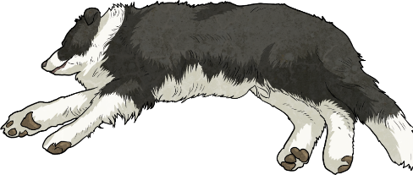
French
French
English
English
The Very Greedy Dog
Le chien très gourmand
16:00

Slide 20
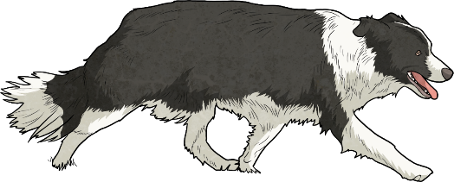
French
French
English
English
The Very Greedy Dog
Le chien très gourmand
16:00

Slide 21












French
French
English
English
The Very Greedy Dog
Le chien très gourmand
18:00

Slide 22







French
French
English
English
The Very Greedy Dog
Le chien très gourmand
18:00

Slide 23
French
French
English
English
Read with Me
Lisez avec moi!
Un beau jour, un petit chien se réveille.

Slide 24
French
French
English
English
Read with Me
Lisez avec moi!
Il a très faim.

Slide 25
French
French
English
English
Read with Me
Lisez avec moi!
9:00
À neuf heures, il mange une pomme.

Slide 26
French
French
English
English
Read with Me
Lisez avec moi!
Mais il a encore faim.

Slide 27
French
French
English
English
Read with Me
Lisez avec moi!
10:00
À dix heures, il mange deux poires.

Slide 28
French
French
English
English
Read with Me
Lisez avec moi!
Mais il a encore faim.

Slide 29
French
French
English
English
Read with Me
Lisez avec moi!
11:00
À onze heures, il mange trois prunes.

Slide 30
French
French
English
English
Read with Me
Lisez avec moi!
Mais il a encore faim.

Slide 31
French
French
English
English
Read with Me
Lisez avec moi!
12:00
À douze heures, il mange quatre fraises.

Slide 32
French
French
English
English
Read with Me
Lisez avec moi!
Mais il a encore faim.

Slide 33
French
French
English
English
Read with Me
Lisez avec moi!
13:00
À treize heures, il mange cinq oranges.

Slide 34
French
French
English
English
Read with Me
Lisez avec moi!
Mais il a encore faim.

Slide 35
French
French
English
English
Read with Me
Lisez avec moi!
14:00
À quatorze heures, il mange du gâteau, une glace,
un cornichon, un morceau de fromage et du saucisson.

Slide 36
French
French
English
English
Read with Me
Lisez avec moi!
Mais il a encore faim.

Slide 37
French
French
English
English
Read with Me
Lisez avec moi!
15:00
À quinze heures, il mange une sucette, de la tarte aux cerises,
une saucisse, une brioche et de la pastèque.

Slide 38
French
French
English
English
Read with Me
Lisez avec moi!
16:00
À seize heures, le chien très gourmand a mal au ventre.

Slide 39
French
French
English
English
Read with Me
Lisez avec moi!
16:00
Il se couche.

Slide 40
French
French
English
English
Read with Me
Lisez avec moi!
18:00
À dix-huit heures, c’est l’heure du dîner.

Slide 41
French
French
English
English
Read with Me
Lisez avec moi!
18:00
Mais il ne mange rien!

